Slide 1

TRƯỜNG ĐẠI HỌC CẦN THƠ
KHOA CÔNG NGHỆ THÔNG TIN & TRUYỀN THÔNG
BỘ MÔN HỆ THỐNG THÔNG TIN
• ✧ •
BẢO VỆ LUẬN VĂN CAO HỌC
XÂY DỰNG CÔNG CỤ TỰ ĐỘNG NHẬN DẠNG CẢM XÚC DỰA TRÊN MẶT NGƯỜI
Học viên thực hiện:
TRẦM VŨ KIỆT
MSHV:
M2516011
Giảng viên hướng dẫn:
Thầy TRƯƠNG QUỐC ĐỊNH
Cần Thơ, ngày tháng 8 năm 2018
1

Slide 2
Nội Dung
1
Tổng quan
2
Cơ sở thực tiễn
3
Cơ sở khoa học
4
Nội dung thực hiện
5
Kết luận
6
Tài liệu tham khảo
2

Slide 3



Giới Thiệu Chung
Cảm xúc có vai trò quan trọng trong giao tiếp
Thể hiện rõ nhất qua gương mặt
55%
Hỗ trợ HCI
Có nhiều ứng dụng hữu ích
3

Slide 4
Đặt Vấn Đề
Ứng dụng công nghệ nhận dạng cảm xúc ngày càng đa dạng
Hỗ trợ cho các ngành khoa học
Góp phần vào cuộc cách mạng công nghiệp 4.0, Internet of Things
4

Slide 5
Giới Thiệu Bài Toán
Tìm hiểu các loại cảm xúc cơ bản của con người
Tìm hiểu các phương pháp phát hiện gương mặt người
Tìm hiểu các phương pháp nhận dạng cảm xúc dựa trên gương mặt
Tìm hiểu các mô hình phân lớp và cách xây dựng tập huấn luyện
Xây dựng hệ thống nhận dạng cảm xúc dựa trên mặt người
5

Slide 6
Các loại cảm xúc của con người
Cảm xúc rất phức tạp
Nhiều định nghĩa và số lượng
Nghiên cứu của Paul Ekman & Wallace V. Friesen
Nhận định của Aristole
Tuyên bố của TS. Rachael Jack
Đặc trưng gương mặt
Nhận dạng cảm xúc dựa trên đặc trưng gương mặt
6

Slide 7
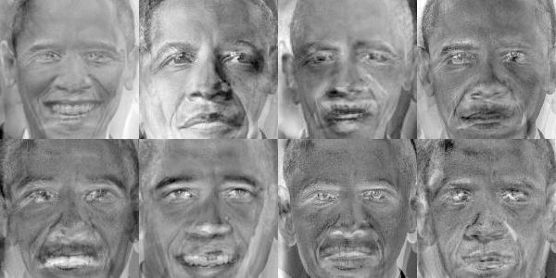
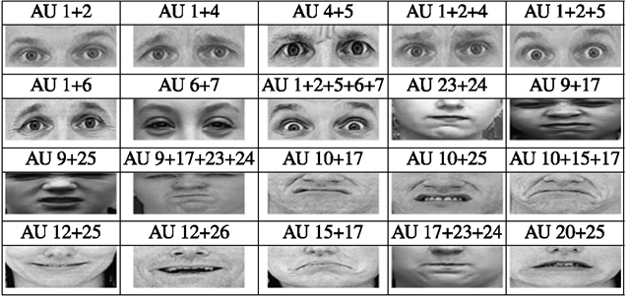
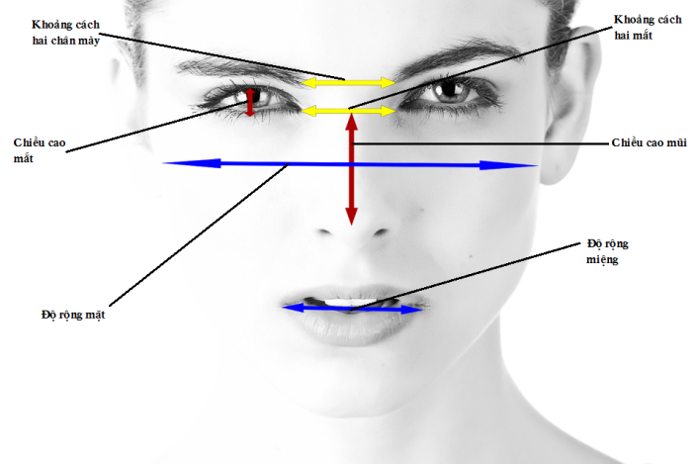
Các Phương Pháp Nhận Dạng Cảm Xúc
7

Slide 8
Tính Cấp Thiết Của Đề Tài
Có tính khoa học và thực tiễn cao
Cải thiện độ chính xác
Thực nghiệm phương pháp mới
Nền tảng cốt lõi cho ứng dụng
Hiểu con người cần gì
8

Slide 9
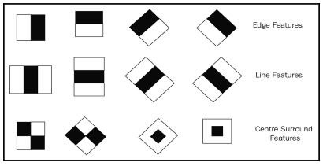
Đặc trưng Haar-like
Đặc trưng đường dọc, ngang, chéo
Sử dụng cửa sổ trượt
Phát hiện vùng mặt
9

Slide 10
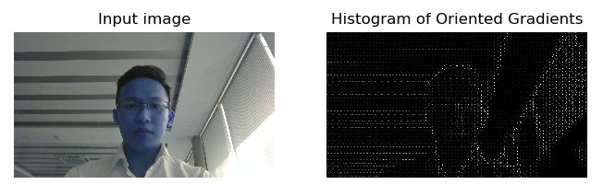
Histogram Of Oriented Gradients
Một bộ mô tả tính năng sử dụng trong thị giác máy tính, xử lý ảnh
Mục đích phát hiện và nhận dạng đối tượng
Đặc trưng hình dáng đối tượng
Kỹ thuật tính toán tần suất xuất hiện của định hướng độ dốc trong các phần cục bộ của ảnh.
10

Slide 11
Training Dataset
Hiện nay có nhiều tập huấn luyện chuẩn như:
Cohn-Kanade
JAFFE (Japanese Female Facial Expression)
MMI
FERG-DB
Cấu trúc thư mục và tên ảnh
11

Slide 12
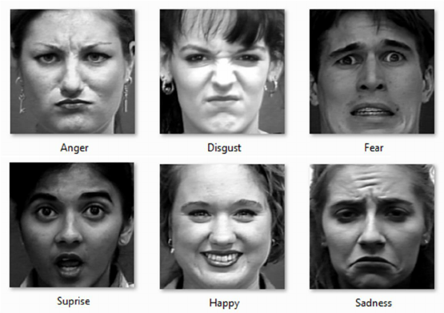
Training Dataset (Cont)
Tập dữ liệu Cohn-Kanade

Slide 13
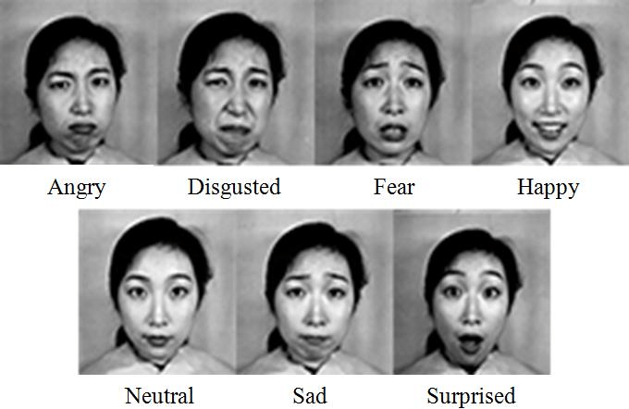
Training Dataset (Cont)
Tập dữ liệu JAFFE

Slide 14
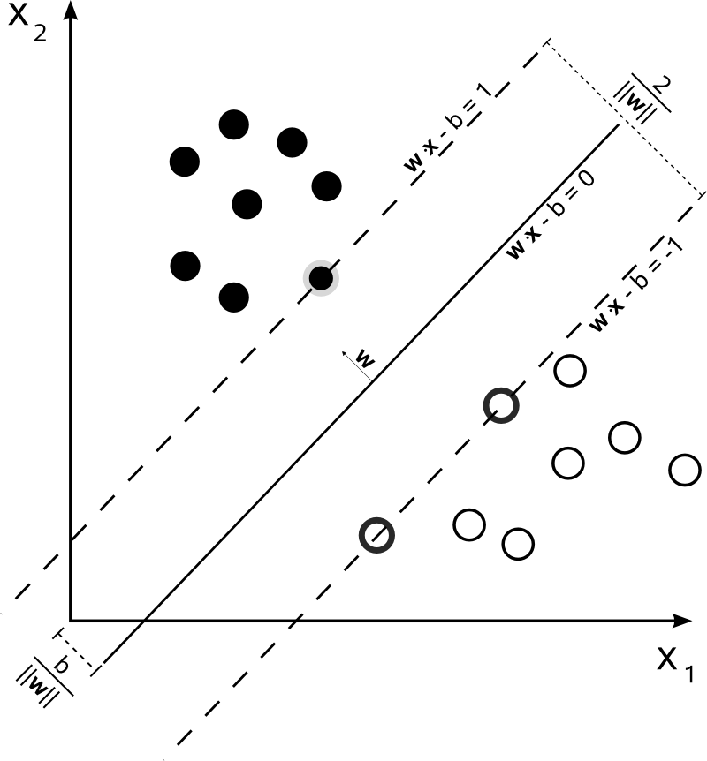
SVM – Support Vector Machine
Mô hình máy học véc-tơ hỗ trợ với các thuật toán huấn luyện
Học có giám sát
Phân tích dữ liệu
Phân lớp
Hồi quy
Siêu phẳng
Hàm nhân
Source: https://goo.gl/VUPvAr
14

Slide 15
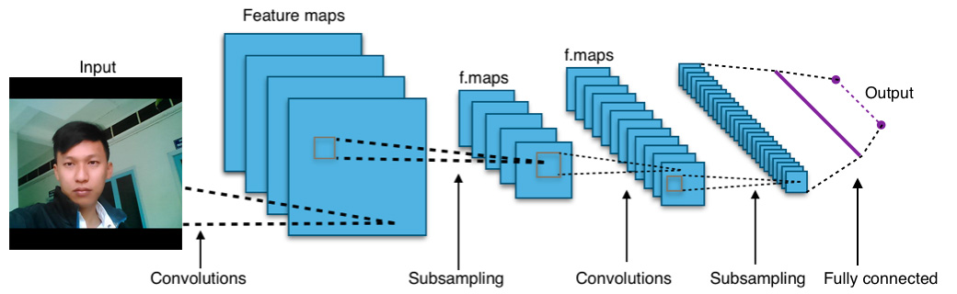
CNN – Convolutional Neutral Network
Mạng nơ-ron tích chập
Cấu trúc đặc biệt của MLP
Công cụ mạnh mẽ, học độ chính xác và độ lỗi
Máy học và học sâu
15

Slide 16
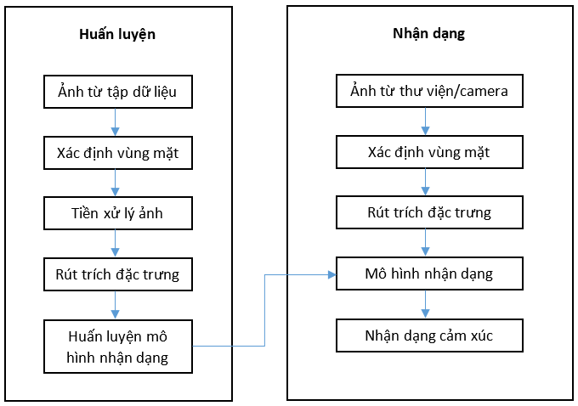
Các Module Của Hệ Thống
16

Slide 17
Chuẩn Bị Dữ Liệu Huấn Luyện
Tổ chức thư mục ảnh huấn luyện
Tên thư mục trùng với tên cảm xúc
Hình ảnh thể hiện cảm xúc tương ứng với tên thư mục
Số lượng ảnh của từng thư mục là khác nhau
Số ảnh đủ lớn
SLD
17

Slide 18
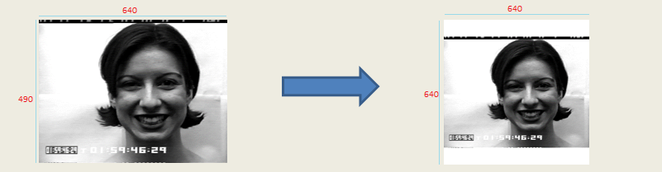
Tiền Xử Lý Ảnh
Chuẩn hóa ảnh, chuyển các ảnh về cùng một kích thước nhưng vẫn giữ nguyên nội dung ảnh, không bị biến dạng
Hỗ trợ cho huấn luyện
SLD
18

Slide 19
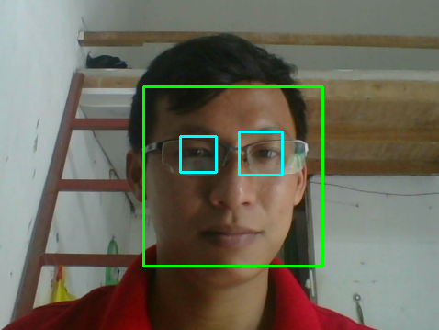
Phát Hiện Vùng Ứng Viên
Phát hiện vùng mặt
Dùng đặc trưng Haar-like
Nhiều vùng không là vùng ứng viên
SLD
19

Slide 20
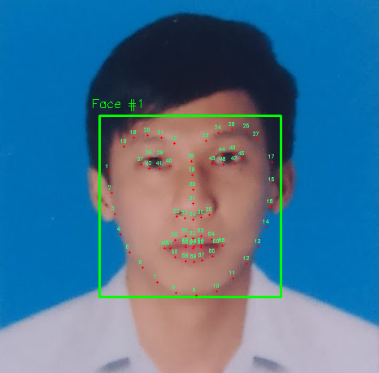
Lấy Landmarks Gương Mặt
Lấy landmarks vùng mặt vừa phát hiện được
SLD
20

Slide 21
Huấn Luyện Với Mô Hình SVM
Lấy véc-tơ đặc trưng
Tìm tham số huấn luyện
Huấn luyện mô hình nhận dạng cảm xúc
Tinh chỉnh tham số
Tối ưu độ chính xác
94%(kernel=poly, C=1000, gamma=0.01, decision function shape=ovo)
90%
SLD
21

Slide 22
Huấn Luyện Với Mạng CNN
Chọn tham số huấn luyện
Huấn luyện với mạng CNN
8 lớp
5293 ảnh (4234 ảnh huấn luyện)
50 lần huấn luyện
99%
94%
SLD
22

Slide 23
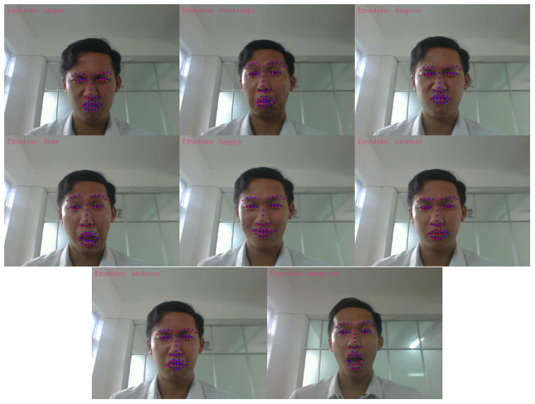
Kết Quả
23

Slide 24
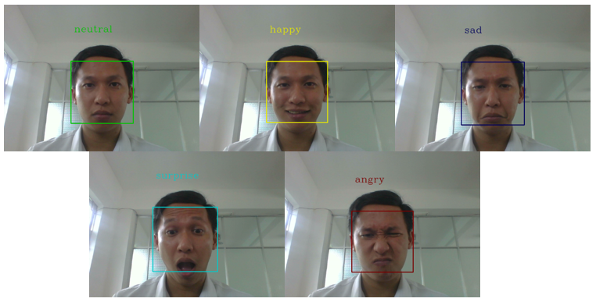
Kết Quả (Cont)
24

Slide 25
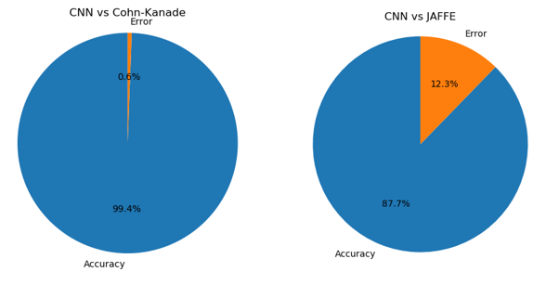
Kết Quả (Cont)
Huấn luyện CNN với Cohn-Kanade và JAFFE
25

Slide 26
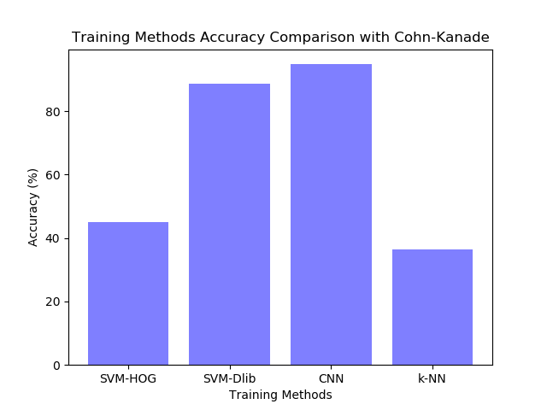
Kết Quả (Cont)
So sánh độ chính xác giữa các tập huấn luyện:
26

Slide 27
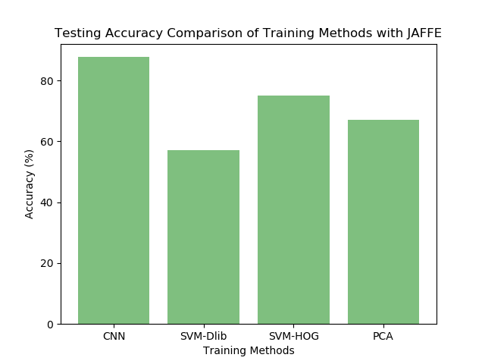
Kết Quả (Cont)
So sánh độ chính xác giữa các tập huấn luyện:
27

Slide 28
Đánh Giá
Tìm hiểu được các loại cảm xúc cơ bản
Biết phương pháp PCA
Đặc trưng Haar-like, HOG
Bộ huấn luyện SVM, CNN
Nhận dạng cảm xúc
28

Slide 29
Hướng Phát Triển
Tăng số loại cảm xúc phức tạp hơn
Ứng dụng vào thực tế một lĩnh vực
Cải thiện độ chính xác của đề tài
Chọn đặc trưng khác
Tập dữ liệu khác
29

Slide 30
Tài Liệu Tham Khảo
Tiếng Việt
[1] Đinh Xuân Nhất, “Nghiên cứu các thuật toán nhận dạng cảm xúc khuôn mặt trên ảnh 2D”, Hà Nội-2010
[2] Trương Quốc Bảo et al., “Phát hiện và nhận dạng biển báo giao thông đường bộ sử dụng đặc trưng HOG và mạng nơ-ron nhân tạo”
[3] Đinh Thành Nhân, “Hệ thống cảnh báo tài xế buồn ngủ”, Cần Thơ-2017
[4] Vân Nguyễn, “Nghiên cứu nhận dạng biểu cảm mặt người trong tương tác người máy”, Hải Phòng-2016
Tiếng Anh
[1] James Pao, “Emotion Detection Through Facial Feature Recognition”
[2] Monika Dubey et al., “Automatic Emotion Recognition Using Facial Expression: A Review”
[3] N Dharmesh et al., “Emotion Detection: A Feature Analysis”, Department of Computer Science, Veermate Jijabai Technology Instatue, Mumbai, India.
[4] Pascal Ackermann et al., “EEG-based Automatic Emotion Recognition: Feature Extraction, Selection and Classification Methods”
[5] Amit Konar et al., “Emotion Recognition. A Pattern Analysis Approach”, India-2014
[6] Lê Hoàng Thái et al., “Face Alignment Using Active Shape Model and Support Vector Machine”, HCM
[7] Ajit P. Gosavi et al., “Facial Emotion Recognition Using Principal Component Analysis”
[8] Akshat Garg et al,. “Facial Expression Recognition Using Principal Component Analysis”
Website
[8] Quantrimang, “Ứng dụng điện thoại biết được cảm xúc của người dùng?”, https://goo.gl/B6VtAk
[9] Genk, “Ứng dụng chụp ảnh “ma thuật” của Nga biết nhận diện cảm xúc”, https://goo.gl/C1vLgX
[10] Wikipedia, “Histogram of oriented gradients”, https://goo.gl/Q2kkwr
[11] PC World, “Công nghệ nhận biết cảm xúc”, https://goo.gl/hPfHrE
30

Slide 31
Cảm ơn Thầy Cô và các bạn đã lắng nghe!

